Slide 1
Životopis
Rady, zaujímavosti...

Slide 2
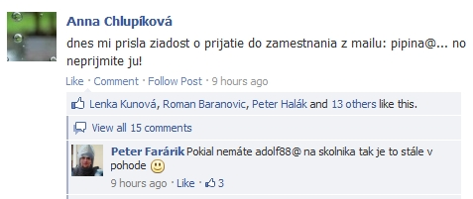
Akú e-mailovú adresu pošlete budúcemu zamestnávateľovi?
Zdroj: Facebook

Slide 3
30 vtipných detailov v životopisoch (výber)
Dôvod opustenia práce – Bola to ťažká práca.
Osobný profil – Mám vydané osvedčenie o mojej trestnej drogovej činnosti spred 30-tich rokov. Mal som 16 až 18 rokov, kedy som si svoj trest musel odpracovať počas štyroch rokov.
Zručnosti – Perfekcionista so sklonom k detailizmu.
Záľuby – Vesmírne cestovanie.
Pracovné skúsenosti – Od roku 1999 som mal kariérnu prestávku určenú na rekonštrukciu domu.
Skúsenosti – Mám technické skúsenosti, ktoré vám vyrazia dych.
Vytlačený životopis – Kandidát poslal životopis v printovej podobe na hlavičkovom papieri svojho súčasného zamestnávateľa.
Zručnosti – Viem písať na počítačovej klávesnici bez toho, aby som sa na ňu pozrel.
Zdroj: Internet

Slide 4
30 vtipných detailov v životopisoch (výber)
Predchádzajúce skúsenosti – Posledné 4 spoločnosti som opustil, pretože ich šéfovia boli nevzdelanci.
Vzdelanie – Univerzita: august 1890 až máj 1993
Záľuby – Maľovanie nechtov v rôznych farbách.
Ocenenia – Výherca v súťaži jedenia palaciniek – 23 palaciniek za 2 minúty.
Pracovné skúsenosti – Starostlivosť o deti zamestnávateľa. Príprava rôznych súťaží a hier pre deti.
Záľuby – Beh, úprava videí, varenie, písanie a premýšľanie.
Zručnosti – Som bilingválny, ovládam tri jazyky.
Zručnosti – Mám výbornú pamäť, dobré matematické schopnosti a výbornú pamäť.
Záľuby – Relaxovanie s rodinou a s priateľmi pozeranie akčných filmov.
Dôvod opustenia práce – Zodpovednosť mi spôsobovala nervozitu.
Zdroj: Internet

Slide 5
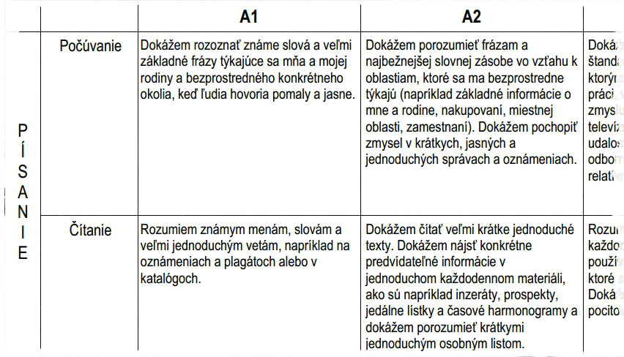
Viete, čo je to CEF?
Spoločný európsky referenčný rámec pre jazyky

Slide 6
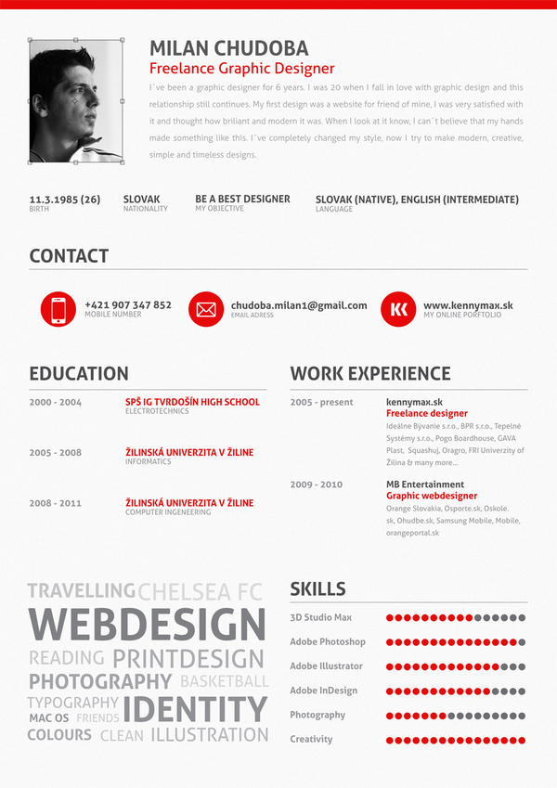
Originálny životopis

Slide 7
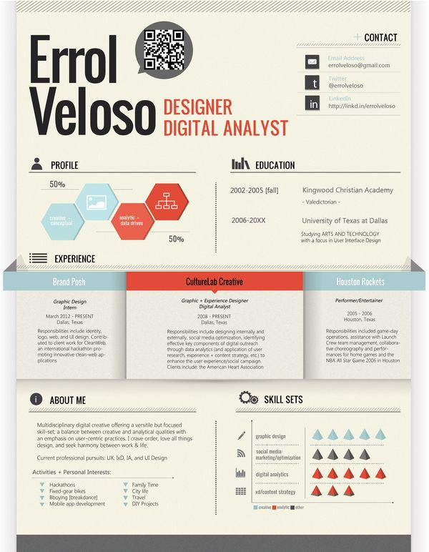
Originálny životopis

Slide 8
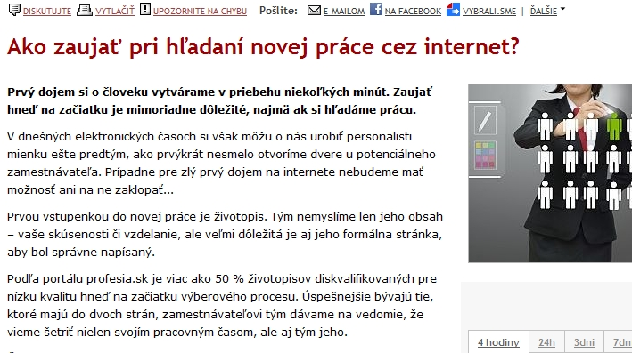
Zaujímavý článok

Slide 9
Juraj Sabol © 2013

